Slide 1

Estruturas de Repetição em Java
Entendendo os laços de repetição com exemplos práticos e simples

Slide 2
O que são estruturas de repetição
Na programação, as estruturas de repetição (também chamadas de loops) são usadas para executar um bloco de código várias vezes. Em Java, existem três tipos de loops: for, while e do-while.
Tais estruturas são utilizadas para diminuir possibilidades de erros por exaustão, deixando tarefas repetitivas para o computador executar.

Slide 3
Estrutura While
O laço de repetição while é usado quando você não sabe quantas vezes deseja executar o bloco de código, sendo este muito utilizado com situações onde o usuário define quando o laço irá terminar.
Outro ponto importante é a localização do teste condicional da estrutura, pois este teste está localizado na parte superior da estrutura, logo será a primeira coisa a ser executada e isso influencia no resultado apresentado para o usuário.

Slide 4
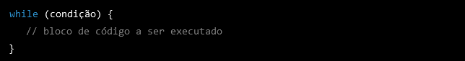
Exemplo da sintaxe da estrutura

Slide 5
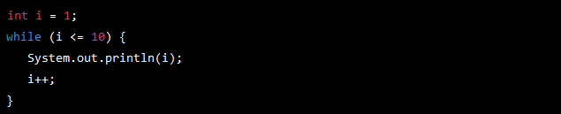
Exemplo de código

Slide 6
Estrutura Do-While
O loop do-while é semelhante ao loop while, mas o bloco de código é executado pelo menos uma vez, mesmo se a condição for falsa. Esse detalhe é possível pelo fato da localização do teste lógico, este teste, nesta estrutura, é a última parte que será executada pelo computador.
Como ele será executado pelo menos uma vez, mesmo que o teste tenha resultado falso, esta estrutura é normalmente utilizada para criação de programas que obrigam a execução, ao menos uma vez, do bloco lógico.

Slide 7
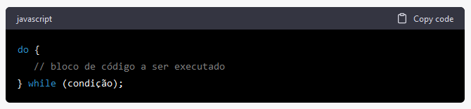
Exemplo da sintaxe da estrutura

Slide 8
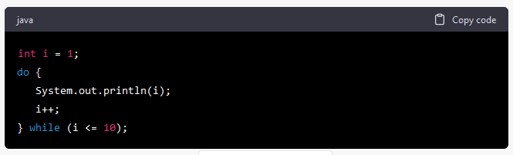
Exemplo de código

Slide 9
Estrutura For
O laço de repetição For é o loop mais comumente usado em Java. É usado quando você sabe quantas vezes deseja executar o bloco de código.
O grande número de programadores que preferem utilizar esta estrutura é explicada por características de sua sintaxe, sendo esta composto pela inicialização, pelo teste lógico ou também conhecido como limitador(limite) do laço e a atualização(ação de incrementar ou decrementar) e tudo isso sendo configurado em apenas uma linha, logo deixando o código mais enxuto.

Slide 10
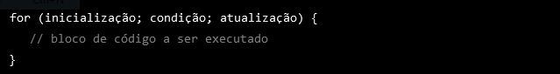
Exemplo da sintaxe da estrutura

Slide 11
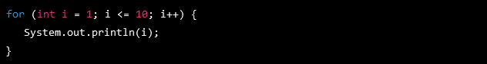
Exemplo de código

Slide 12
Funções Estáticas
Uma função estática é uma função que pertence a uma classe em vez de a uma instância de objeto da classe. Você pode chamar uma função estática sem criar um objeto da classe.
O uso de funções permite uma melhor organização do código e também a possibilidade reuso, diminuindo assim a quantidade de linhas de um programa o que o torna mais rápido e leve.

Slide 13
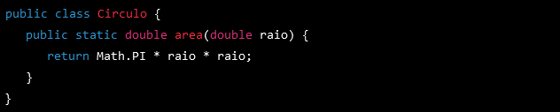
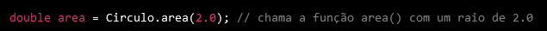
Exemplo de código
A função area() é definida como static, o que significa que pode ser chamada sem criar um objeto Circulo. Para chamar a função, você usa o nome da classe, seguido pelo nome da função e seus argumentos:

Slide 14
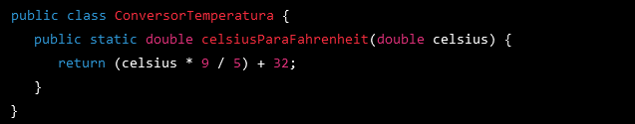
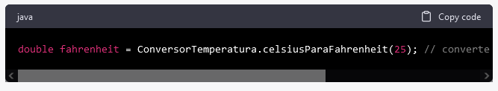
Exemplo de código
Podemos usar funções estáticas para realizar tarefas que não dependem de um estado específico do objeto. Por exemplo, você pode usar uma função estática para converter uma temperatura de Celsius para Fahrenheit:

Slide 15
Funções Recursivas em Java
Uma função recursiva é uma função que chama a si mesma. Funções recursivas são úteis quando você precisa resolver um problema que pode ser dividido em problemas menores.

Slide 16
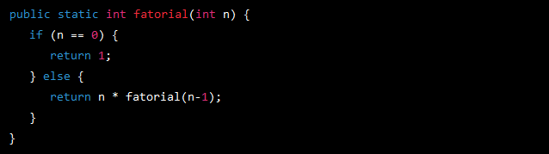
Exemplo de código

